Slide 1
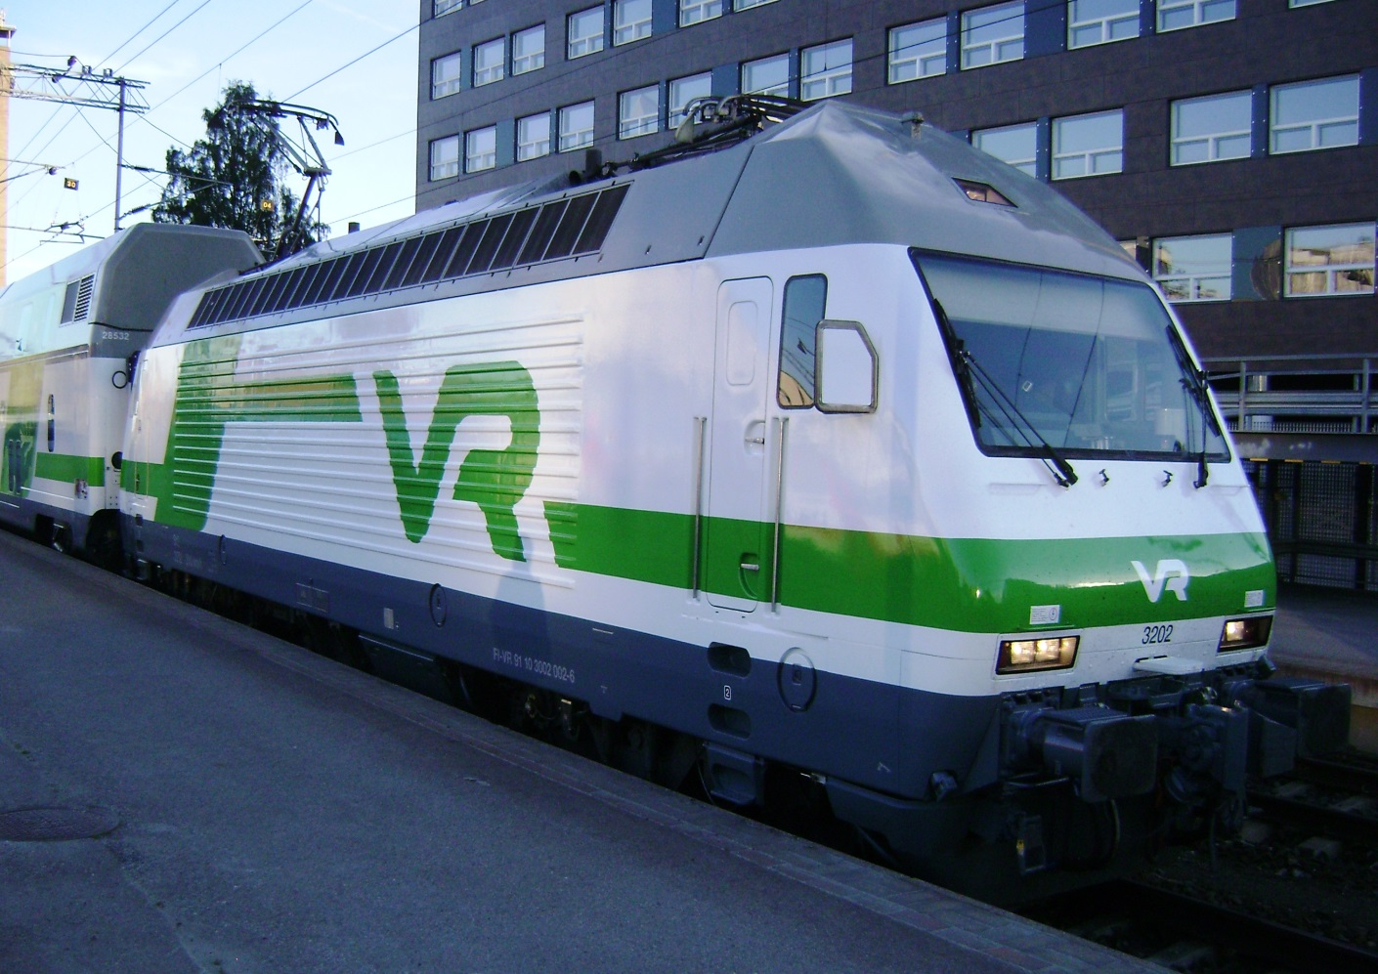
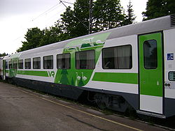
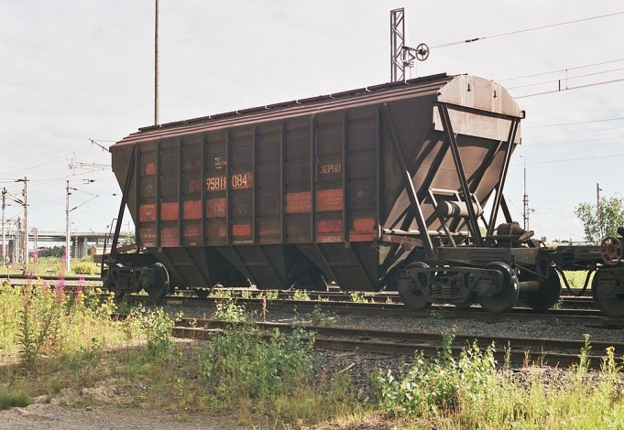
V. 2020
TOIMINTAKERTOMUS
Raideammattilaisten
osasto 52 JHL ry
7.2.2020 Jukka Kämäräinen

Slide 2
TOIMINTAKERTOMUS VUODELTA 2020
Sisältö:
1 Johdanto
2 Jäsenistö
2.1 Osasto 90v juhlat
3. Hallinto ja luottamustoimet
3.1 Raideammattilaisten Osasto 52 JHL ry:n kokoukset
3.2 Osasto 52:en hallitus
3.3 Luottamusmiehet 2019
3.4 Raideammattilaisten yhteisjärjestön edustajat
3.5 JHL:n edustajiston edustaja
3.6 JHL:n alueryhmän ja TSL:n edustajat
4. Toiminta
4.1 Pilkki kilpailut
4.2 Kesänviettopaikka
4.3 Neuvottelupäivät
4.4 Koulutus

Slide 3
TOIMINTAKERTOMUS VUODELTA 2020
1. JOHDANTO
Vuosi 2019 oli VR:llä muutosten aikaa. Vr matkustajaliikenne ja Avecra niin sanotusti yhdistynyt, tuli sanonta oneCrew (OC)matka. Osasto 52, luottamushenkilöillä oli myös haasteellista pysyä mukana muutoksissa. Suurimpina mainittakoon työvuorot, työ hyvinvointi, Onecrew, pilotti hankkeet ja jaksaminen työssä. VR:n organisaatio muutokset johtoportaassa ja esimies portaassa. Junahenkilökunnan esimiehiä on itä – suomen alueella Joensuussa 2 henkilöä
Valtiovalta on myöntänyt Joensuun ratapiha remonttiin ja kehittämiseen 77 milj. euroa. Remontti alkaa v. 2020.
Vuorosuunnittelu ja vuorotauluja muuteltiin vain vähän.
Junavuoroja on tullut lisää, kun kiskobusseihin tuli konduktööri miehitystarve joka on 25%.
Positiivisena voidaan todeta ,että VR:llä kokonaisuudellaan menee hyvin tuloksellisesti, matkustaja määrät ovat kasvaneet ympäri suomea hyvin. Uutta henkilökuntaa on ruvettu ottamaan VR:lle takaisin. Matkustajaliikenteeseenkin on otettu uusia konduktöörejä 3 henkilöä 90h sopimuksella.

Slide 4
TOIMINTAKERTOMUS VUODELTA 2020
1. Johdanto
Työsuojeluvaltuutetut valittu uudelleen vuosille 2019 - 2022 . Työsuojeluvaalit pidetty ja työsuojeluvaltuutetuksi Itä ja etelä suomeen tuli Helsingistä Teppo Kääriäinen.
Pääluottamusmies ja luottamusmies valinnat on tehty vuosille 2019 – 2022. Matkustajaliikenteessä Itä -suomen alue laajeni yhdellä miehityspisteellä nyt niitä on 4kpl. Kuopio, Kouvola, Jyväskylä ja Joensuu.
Raideammattilaisten osasto 52 JHL ry omat kotisivut on kanava, joilla saadaan aktivoitua ja informoitua jäseniä paremmin yhdistyksen toiminnasta, JHL:n toiminnasta, Raideammattilaisten yhteisjärjestön toiminnasta ja muista jäseniin liittyvästä toiminnasta ja asioista. Kotisivu ohjelma on JHL:n yhdistysavain. Osaston kotisivuja päivittäjät puheenjohtaja Jukka Kämäräisen lisäksi Anssi Vartiainen ja Sanna Turunen. Kotisivujen osoite on osasto52jhl@yhdistys.fi
Osasto 52 täytti 14.3.2019 90 vuotta. 90v juhlat vietettiin 30.11.2019 hotelli ravintola Juliessa

Slide 5
TOIMINTAKERTOMUS VUODELTA 2020
1. Johdanto
Työehtosopimus, joka sisältää Rautatieliikenteeseen liittyvät työt, Rautatiekalustoon liittyvät työt sekä Radanpitoon ja ratalaitteisiin liittyviä töitä. Varsinaisen soveltamisalan piirissä on n.5000 työntekijää ja jäseniä n. 4500. perusteella työmarkkinakeskusjärjestöt sopivat jakson palkkaratkaisusta.
Palkkoihin yleiskorotuksia tuli 1.4.2019 1.6% ja paikallinen erä 0,3%, koskien myös lisiä, Työhönsidonnaisuuslisä, kielilisä, kielitaitolisä, yölisä, Lm/tsv- palkkio ja pylväs-mastolisä.
KIKY sopimus on astunut voimaan täydellä teholla. Työ aikaa on tullut 24h vuodessa.
Työhyvinvointi ja työurien pidentäminen.
Työryhmät.
Voimassa olevan työehtosopimuksen allekirjoituspöytäkirjan mukainen työehtosopimuksen selkeyttämistyöryhmä jatkaa työskentelyään. Uusia työryhmiä perustetaan neljä kappaletta koskien jokaista palkkaliitettä, koskien mm. kilpailukykyä ratatöissä, työaikaa varikoilla, työaika- ja suunnittelujärjestelmiä työaikalain 7§ alaisissa töissä. Asioiden käsittelyä VR yhtymässä jatketaan jatkuvan neuvottelun periaatteella. Vuoden 2019 aikana ei ole käyty neuvotteluja.

Slide 6
TOIMINTAKERTOMUS VUODELTA 2020
2. JÄSENISTÖ
Raideammattilaisten osasto 52 JHL ry:n jäsenten määrä toimintakaudella oli 280 joka on lasku suunnassa.
Työssä olijat jäseisnet 70 ja eläkeläiset 210 jäsentä.
Ikäjakauma 21 – 30 4 jäsentä, 31 – 40 20 jäsentä, 41 – 50 18 jäsentä, 51 – 60 35 jäsentä ja yli 61 - 70 95 ja yli 71.v 120 jäsentä. Osastosta Vapaa jäseniä 200. Uusia jäseniä osastoon tuli 3 matkustajaliikenteeseen. Radan ja logistiikan puolelle ei ole tullut uusia osaston jäseniä. Muutamia jäseniä on eronnut osastosta erimielisyyksien takia.
2.1 Osasto 90 vuotta
Osaston 90 vuotta juhlat vietettiin Hotelli raviuintola Juliessa 30.11. Juhlatoimikuntana oli hallituksesta Sanna Turunen, Jukka Kämäräinen, Sulo Pikkarainen, Mikko Oksman ja Mika Nilmanen. 90v Juhlissa oli paikalla 30 henkeä. Osaston Puheenjohtaja Jukka Kämäräinen piti puheen kertoen osaston historiasta, nykytilasta ja tulevasta. Kutsuvieraana oli Kansanedustaja Seppo Eskelinen joka piti puheen Maanhallituksen toimista raideliikenteen kehittämiseksi ja onnitteli 90v osastoa. JHL:n eikä Raideammattilaisten yhteisjärjestöstä kutsuvieraita ei ollut paikalla.

Slide 7
TOIMINTAKERTOMUS VUODELTA 2020
3. HALLINTO
3.1 Raideammattilaisten Osasto 52 JHL ry:n kokoukset
Kevätkokous pidettiin kokous ja Aittarannassa 17.3 tarjolla oli juomaa, ruokaa ja saunomista. Kokoukseen osallistui 10 jäsentä.
Syyskokous pidettiin Hotelli ravintola Juliessa 30.11 ja kokoukseen osallistui 9 jäsentä. Hallituksen jäsenille lahjoitettiin pieni muisto hyvin tehdystä työstä jäsenistön hyväksi, jonka jälkeen pidettiin osaston 90 vuotta juhlat Julien ravintolassa maljojen noston, ruokailun, puheiden ja kukituksien merkeissä. Osaston Hallituksen kuukausikokouksia pidettiin 6 kpl. Osaston Yleiskokouksia 2 kpl.

Slide 8
TOIMINTAKERTOMUS VUODELTA 2020
3.2 Osasto 52:en hallitus
TOIMIHENKILÖT KAUDELLE 2014
Raideammattilaisten Osasto 52 JHL ry Puheenjohtaja Jukka Kämäräinen
Raideammattilaisten Osasto 52 JHL ry Varapuheenjohtaja Aatos Tekokoski
Raideammattilaisten Osasto 52 JHL ry Taloudenhoitaja Mikko Oksman
Raideammattilaisten Osasto 52 JHL ry Sihteeri Sanna Turunen
Raideammattilaisten Osasto 52 JHL ry Varasihteeri Mikko Oksman
Raideammattilaisten Osasto 52 JHL ry Hallituksen varsinaiset jäsenet
Sulo Pikkarainen Aatos Tekokoski Mikko Oksman
Anssi Vartiainen Aimo Heiskanen Sanna Turunen
Raideammattilaisten Osasto 52 JHL ry Hallituksen varajäsenet
Markku Kröger Vesa Turunen Anssi Vartiainen
Raideammattilaisten Osasto 52 JHL ry muut toimihenkilöt
Kesämökin isäntä Jukka Kämäräinen
Virkistys jaosto Hallitus
Jäsenasiainhoitaja Mikko Oksman
Toiminnantarkastaja Ossi Sinkkonen
Varatoiminnantarkastaja Jouni Mäkinen
Ratapihajaosto Ratapuolen jaosto Matkustajaliikenne jaosto
Mikko Oksman Aatos Tekokoski Jukka Kämäräinen

Slide 9
TOIMINTAKERTOMUS VUODELTA 2020
3.3 Luottamusmiehet 2019
Transpointin pääluottamusmiehenä toimi Sulo Pikkarainen sekä varapääluottamusmiehenä Mikko Oksman. Matkustajaliikenteen pääluottamismiehenä toimi Jukka Kämäräinen ja varapääluottamusmiehenä Jarmo Paasonen Kouvolasta.
Niiralan työpisteluottamusmiehenä toimi Jorma Kosonen ja varalla Vesa Honkanen.
Työsuojeluvaltuutettuna Transportin puolella Anssi Vartiainen ja varatyösuojeluvaltuutettuna Mikko Oksman
Nrc Finland luottamusmies Aatos Tekokoski
3.4 Raideammattilaisten yhteisjärjestön edustajat
Raideammattilaistenliiton valtuustossa Jukka Kämäräinen ja Mikko Tiainen.
3.5 JHL:n edustajiston edustaja
Jukka Kämäräinen
3.6 JHL:n alueryhmän ja TSL:n edustajat
Varsinaiset: Jukka Kämäräinen ja Sanna Turunen
Vara edustajat: Mikko Oksman

Slide 10
TOIMINTAKERTOMUS VUODELTA 2020
4 TOIMINTA
4.1 Pilkki kilpailut
Raideammattilaisten osaston 52 pilkki kilpailut. Osallistuja kadon vuoksi pilkkikisoja ei voitu pitää.
4.2 Kesänviettopaikka Höytiäisellä
Kesämökin käyttöaste oli kohtalainen vuorokautta. Mökin vuokra on kesäkautena pysynyt samana 25 euroa/vrk. Varaus vuorokausi alkoi klo. 16.00 ja loppui seuraavana päivänä klo. 16.00. varausaika max. 4 vrk kerrallaan.
Mökin avain käytäntöä muutettiin niin, että mökille laitettiin koodilla toimiva avainkaappi ja koodin saa soittamalla mökin isännälle.
Mökkiä ei vuokrattu Tammikuussa - Maaliskuussa eikä Marraskuussa ja Joulukuussa.
Mökille vuosi 2019 oli hankinnoiltaan pieni. tehtiin pientä pinta remonttia. Kesämökin isäntänä toimi Jukka Kämäräinen.

Slide 11
TOIMINTAKERTOMUS VUODELTA 2020
2018 2016 2017 2019
Huhtikuu 0 2 3 0
Toukokuu 2 11 8 0
Kesäkuu 19 18 13 10
Heinäkuu 21 23 22 19
Elokuu 11 16 13 0
Syyskuu 3 8 6 7
Lokakuu 1 3 2 3

Slide 12
TOIMINTAKERTOMUS VUODELTA 2020

Slide 13
TOIMINTAKERTOMUS VUODELTA v.2020 Mökin käyttö v.2016 81 vrk, v.2017 65 vrk ja v.2018 57 vrk.

Slide 14
Mökin käyttöaste vuorokaudet 6 vuoden ajalta

Slide 15
TOIMINTAKERTOMUS VUODELTA 2020
4.3 Neuvottelupäivät
4.4 Koulutus
Edunvalvonta, Luottamusmies, työsuojelu ja ammattiyhdistys koulutukseen osallistui osaston jäseniä. Jukka Kämäräinen ja Mikko Oksman.

